Slide 1
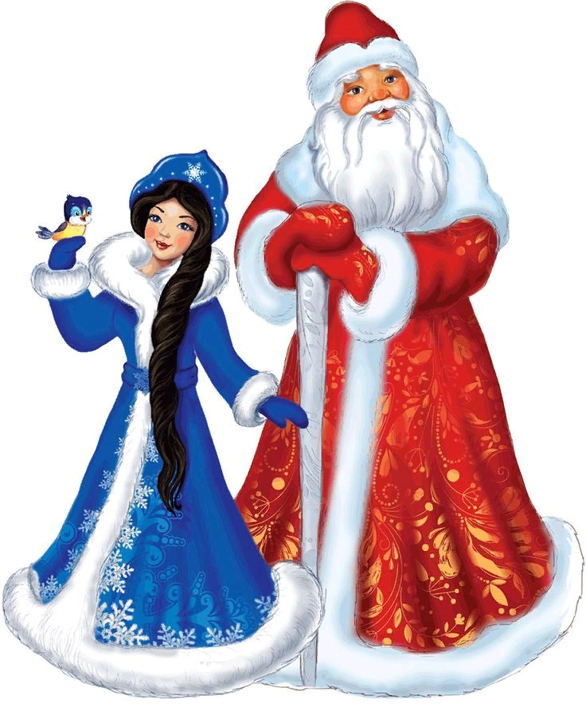
Художественное творчество (рисование)
«ёлочка — красавица»

Slide 2
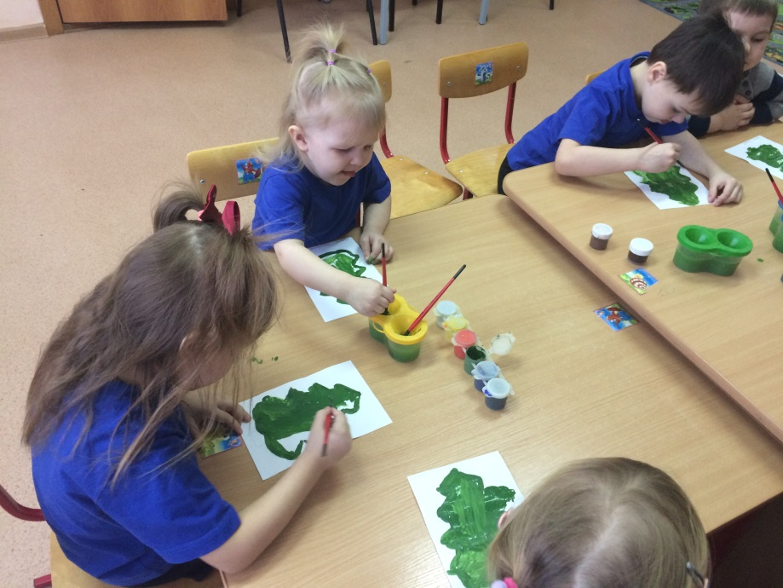
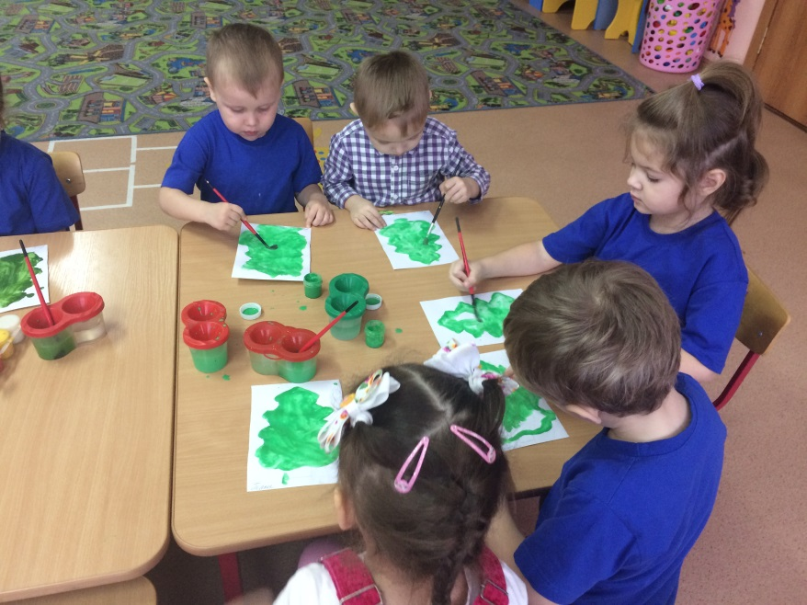
Наступила зима и приближается Новогодний праздник, в гости к детям придет придёт Дедушка Мороз. Давайте нарисуем ёлочку – красавицу. Ёлка высокая и нужно рисовать ее сверху вниз.
Мы взяли лист бумаги с контуром ёлку и раскрасили ее гуашью зеленого цвета.

Slide 3
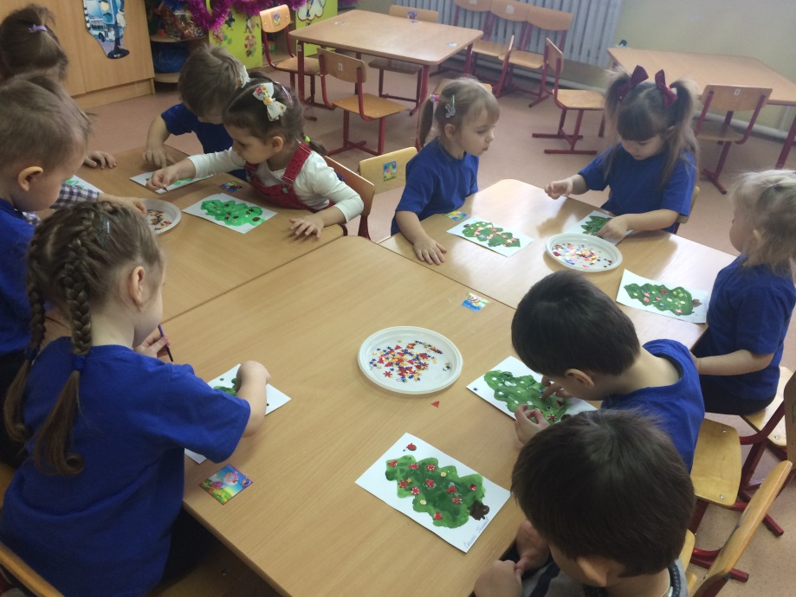
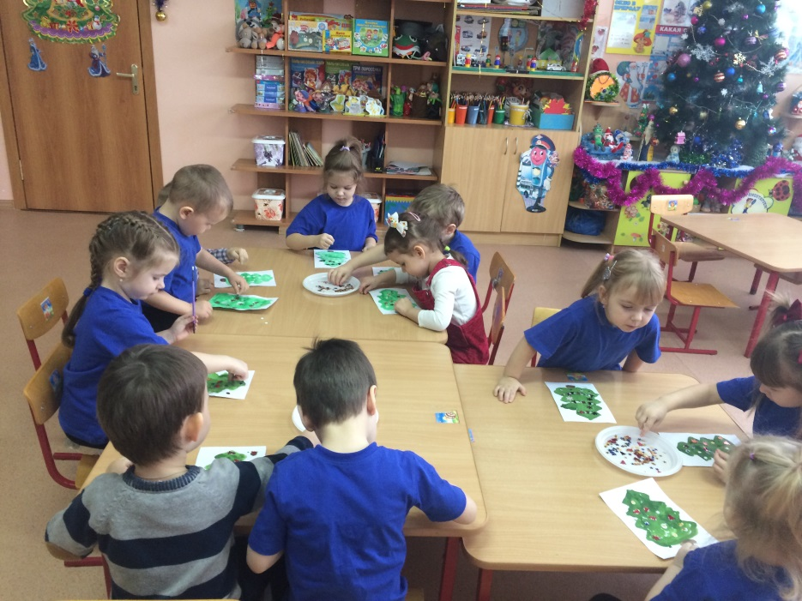
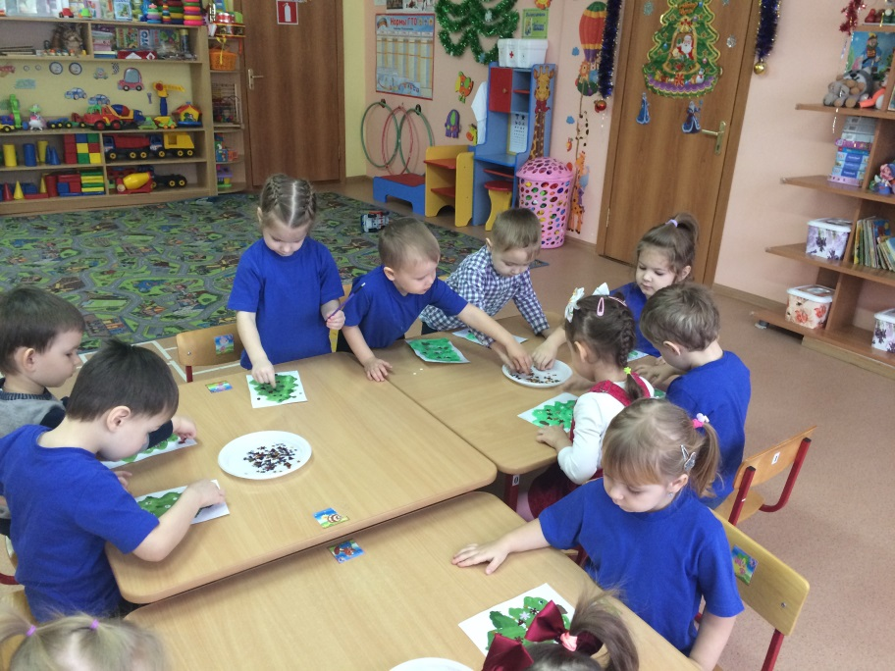
Затем мы ёлочку украсили разноцветными блестящими украшениями.

Slide 4
Вот такие ёлочки – красавицы у нас получились!

